Slide 1




Акционерное общество «Главный научный инновационный внедренческий центр»

Slide 2
ПО «Банк-Аналитика»
Программа «Банк-Аналитика» предназначена для осуществления проверки подлинности представленных в электронном виде документов налоговой и бухгалтерской отчетности, заверенных электронной цифровой подписью (ЭЦП) должностного лица налогового органа, а также для автоматизации процессов анализа и формирования основных финансовых показателей предприятия (организации), которые можно рассчитать исходя из данных, имеющихся в бухгалтерской отчетности.

Slide 3
Функциональные возможности: ПО «Банк-Аналитика»
Проверка подлинности электронной цифровой подписи (ЭЦП) в загруженных файлах электронных документов
Формирование сообщений о результатах проверки файлов с ЭЦП в случае «не подтверждения» подлинности либо невозможности проверки их подлинности
Сохранение файлов, прошедших проверку на подлинность ЭЦП с разделением на «успешные», «неопределенные», «ошибочные»
Проверка подлинности визуализируемых документов с последующим выводом результатов проверки на экран и печать
Просмотр и печать проверяемых документов сформированных в виде утверждённых ФНС России печатных форм.
Проверка обрабатываемых документов на полноту их заполнения, целостность и арифметический контроль введенных показателей
Автоматизированный расчет основных финансовых показателей предприятия (организации), в том числе коэффициентов абсолютной, текущей и быстрой ликвидности; коэффициентов автономии, задолженности, финансирования, соотношения заемных и собственных средств, маневренности собственного капитала; коэффициентов и периодов оборачиваемости активов, запасов, дебиторской и кредиторской задолженности; рентабельность продаж, продукции, активов, собственного капитала и инвестиций; расчетов показателей чистых активов
Формирование и вывод на экран, печать различных видов отчетов по результатам обработки документов

Slide 4
Два модуля программы: ПО «Банк-Аналитика»

Slide 5
Модуль проверки ЭЦП: ПО «Банк-Аналитика»
Позволяет произвести проверки на ЭЦП файла
Возможность проверки отдельных файлов
Возможность проверки папок с файлами
Возможность запуска проверки из командной строки
Формирование отчета с разной степенью детализации
Сохранение файлов, прошедших проверку на подлинность ЭЦП с разделением на «успешные», «неопределенные», «ошибочные»

Slide 6
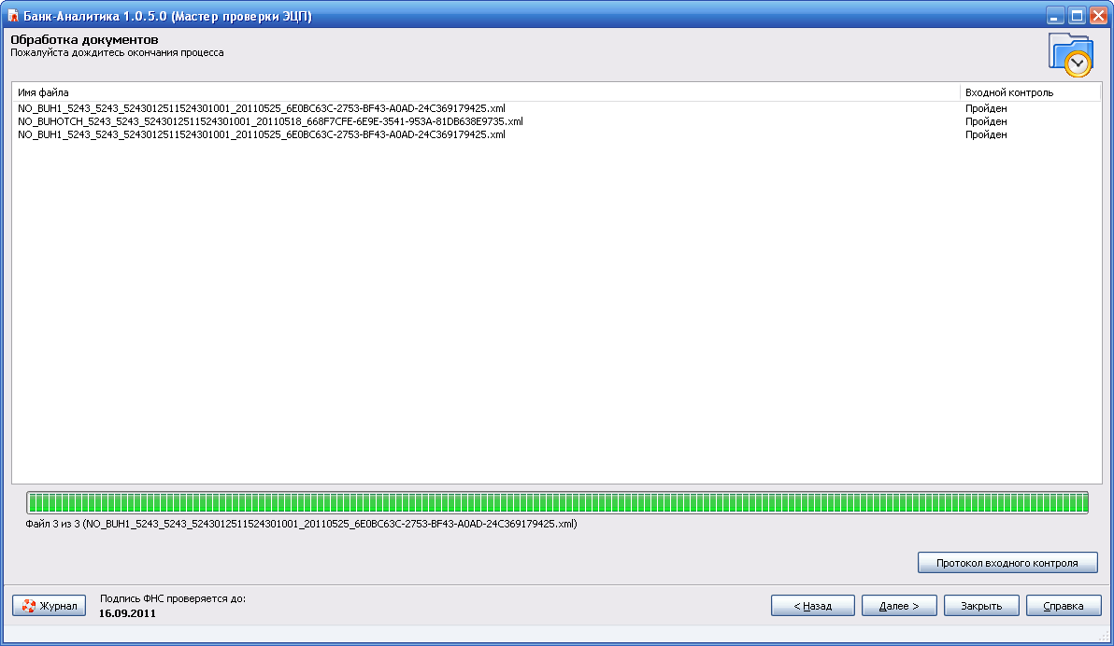
Модуль проверки ЭЦП: ПО «Банк-Аналитика»

Slide 7
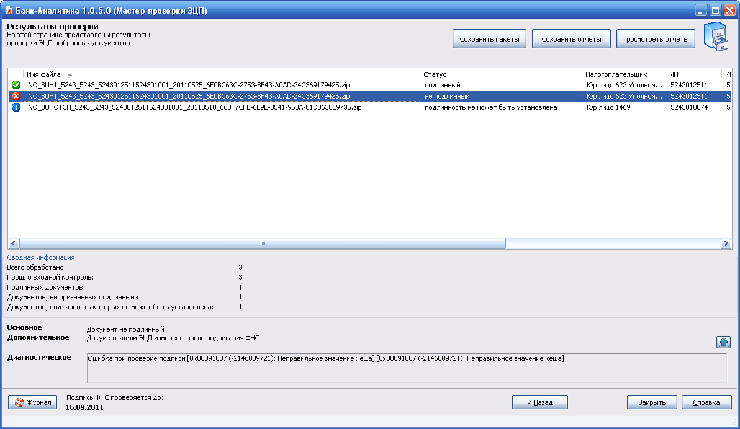
Модуль проверки ЭЦП: ПО «Банк-Аналитика»

Slide 8
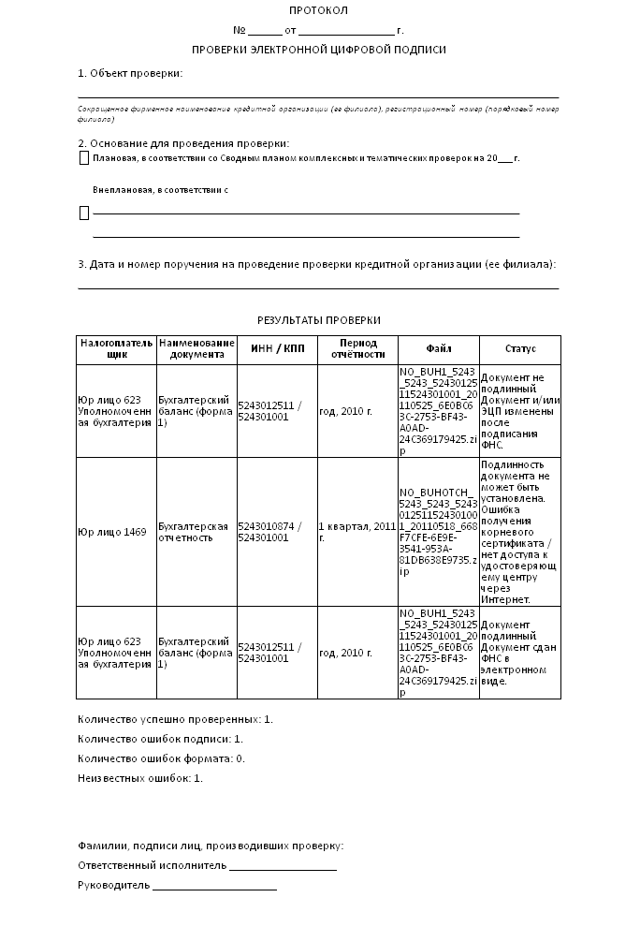
Модуль проверки ЭЦП: ПО «Банк-Аналитика»

Slide 9
Модуль визуализации документов: ПО «Банк-Аналитика»
Позволяет произвести расчет основных финансовых показателей
Коэффициентов абсолютной, текущей и быстрой ликвидности
Автономии, задолженности, финансирования, соотношения заемных и собственных средств, маневренности собственного капитала
коэффициентов и периодов оборачиваемости активов, запасов, дебиторской и кредиторской задолженности
Рентабельности продаж, продукции, активов, собственного капитала и инвестиций

Slide 10
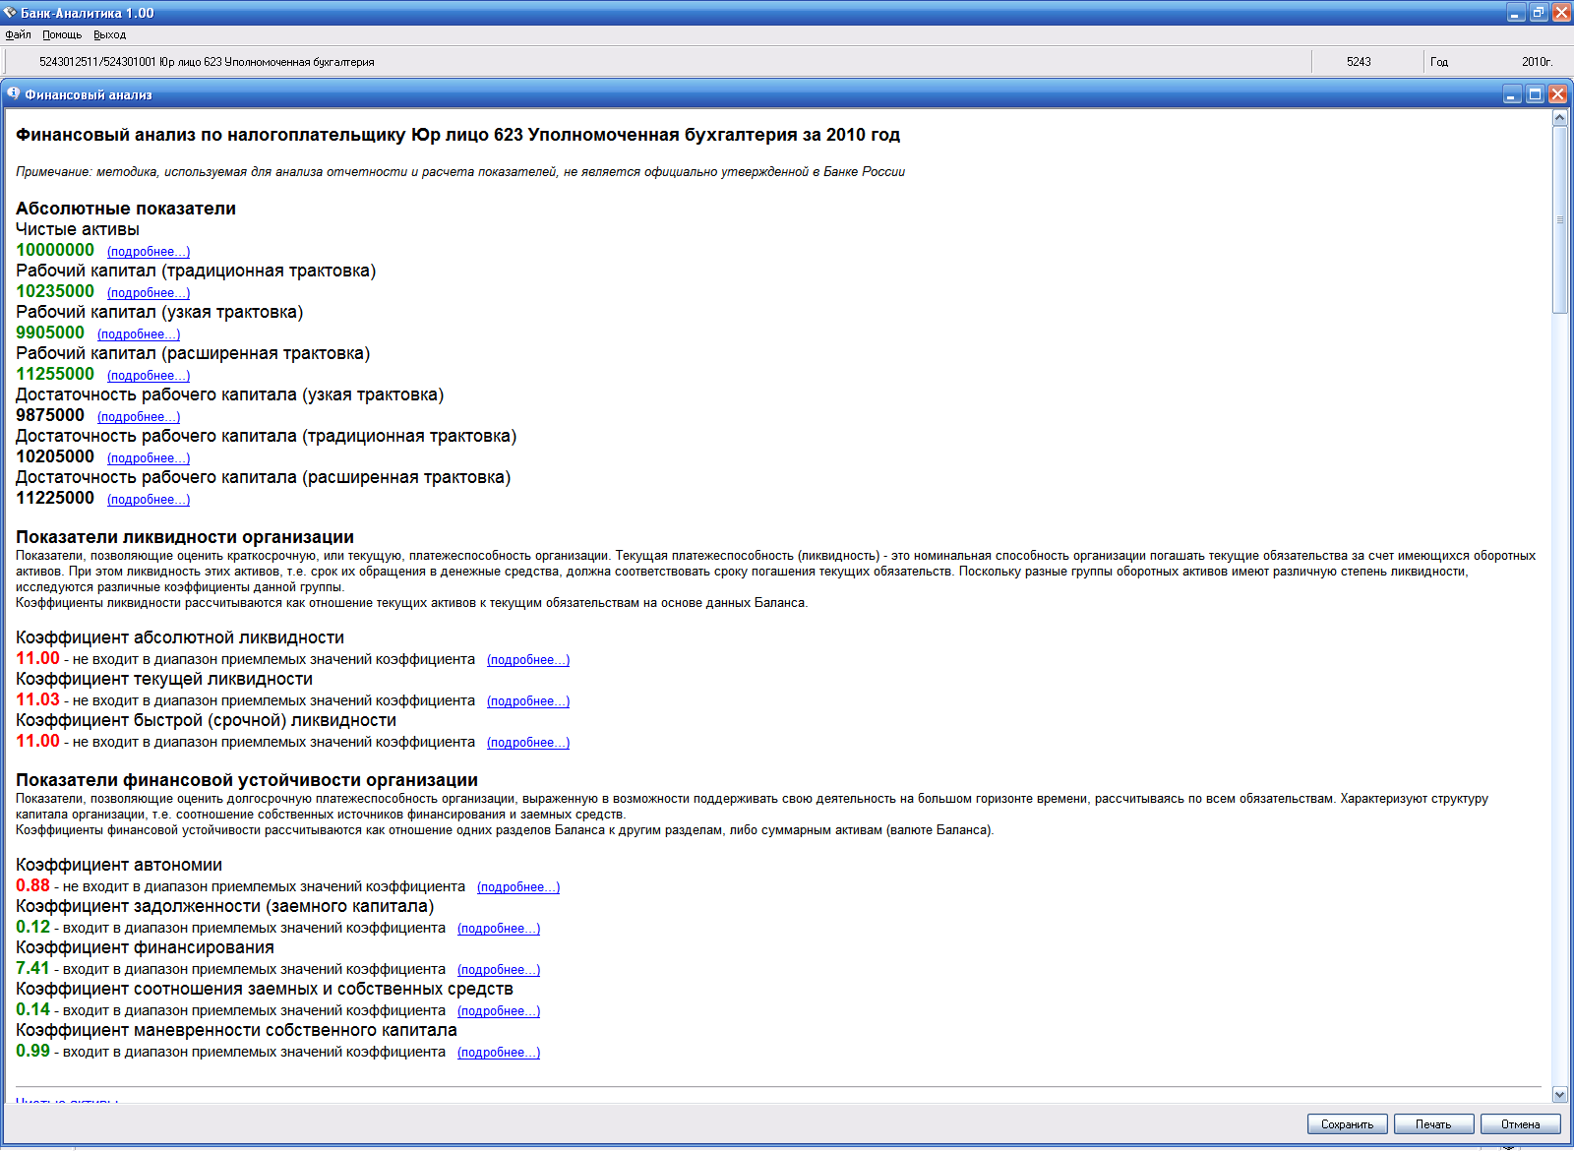
Модуль визуализации документов: ПО «Банк-Аналитика»

Slide 11
Модуль визуализации документов: ПО «Банк-Аналитика»
Позволяет произвести просмотр и печать основных утверждённых форм
Просмотр документов в виде утверждённых ФНС России печатных форм
Возможность печати, выгрузки в Excel
Проверка на полноту заполнения документов, целостность и арифметический контроль введенных показателей

Slide 12
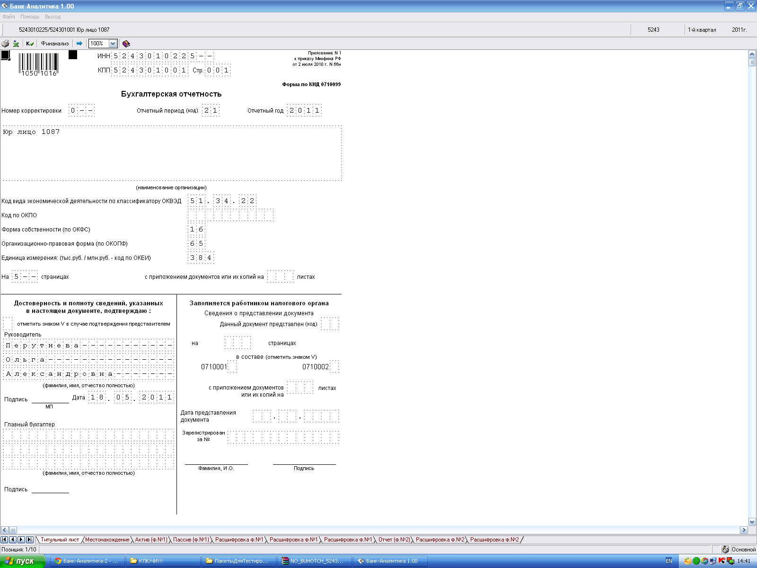
Модуль визуализации документов: ПО «Банк-Аналитика»

Slide 13


Для разработчиков: ПО «Банк-Аналитика»
Для разработчиков программного обеспечения
Описание формата приведено в документе ФНС России «Требования к составу электронных документов, заверенных ЭЦП налогового органа, представляемых налогоплательщиком по месту требования»
Указанная информация предназначена для разработчиков программного обеспечения, устанавливаемого у налогоплательщиков и в организациях, которым налогоплательщики представляют заверенную отчетность

Slide 14
Состав набора данных: ПО «Банк-Аналитика»
Состав набора данных
Электронный документ с файлом налоговой декларации (расчета) или бухгалтерской отчетности
Файл ЭЦП налогоплательщика (представителя) под файлом налоговой декларации (расчета) или бухгалтерской отчетности
Файл ЭЦП налогового органа под файлом налоговой декларации (расчета) или бухгалтерской отчетности
Файл ЭЦП налогового органа под квитанцией о приеме налоговой декларации (расчета) или бухгалтерской отчетности
Документ «Квитанция о приеме налоговой декларации (расчета) или бухгалтерской отчетности»

